Slide 1
স্বাগতম

Slide 2
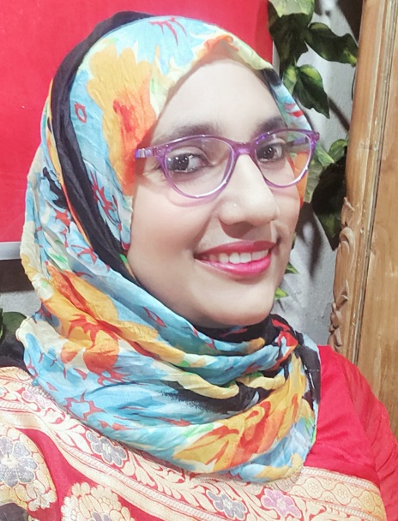
পরিচিতি
বিষয়ঃ বাংলাদেশ ও বিশ্বপরিচয়
শ্রেণিঃ ৫ম
পাঠঃ আমাদের মুক্তিযুদ্ধ
আমিনা খানম
সহকারী শিক্ষক
মুলাদি বন্দর সরকারি প্রাথমিক বিদ্যালয়
মুলাদী , বরিশাল।

Slide 3
শিখনফল

Slide 4
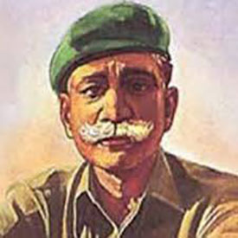
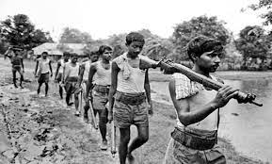
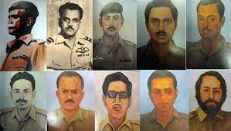
কাদের ছবি?
মুক্তিবাহিনীর সেক্টর কমান্ডারদের ছবি
কাদের ছবি?
মুক্তিবাহিনীর
এটা কার ছবি?
মোহাম্মদ আতাউল গনি ওসমানী

Slide 6
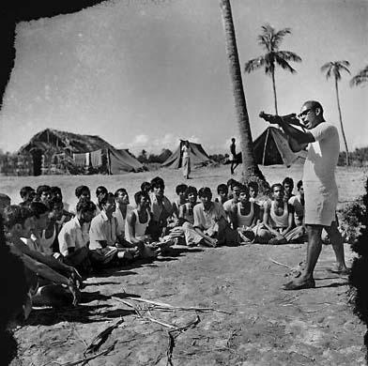
১৯৭১ সালে ১১জুলাই মুক্তিবাহিনী দল গঠন

Slide 7
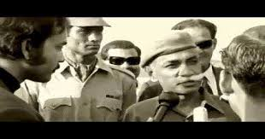

Slide 8
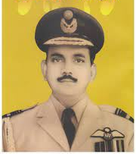

Slide 9
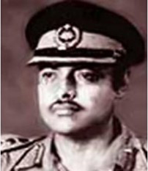
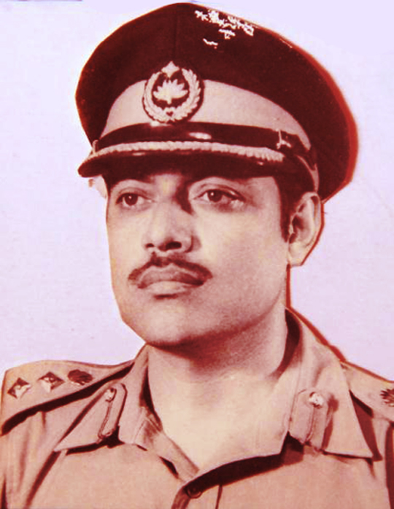
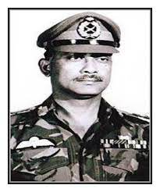
মেজর কে এম শফিউল্লাহর নেতৃত্বে
“এস” ফোর্স
মেজর খালেদ মোশাররফের নেতৃত্বে
“কে” ফোর্স
মেজর জিয়াউর রহমানের নেতৃত্বে
“জেড” ফোর্স

Slide 10
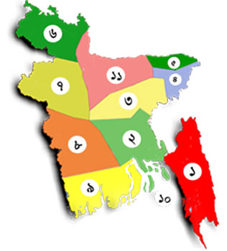

Slide 11
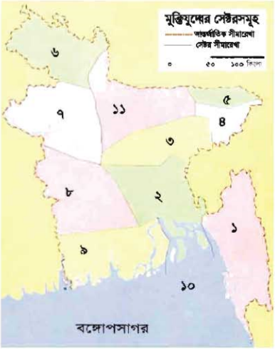

Slide 14
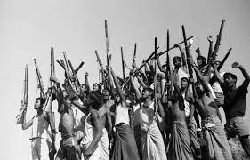

Slide 15
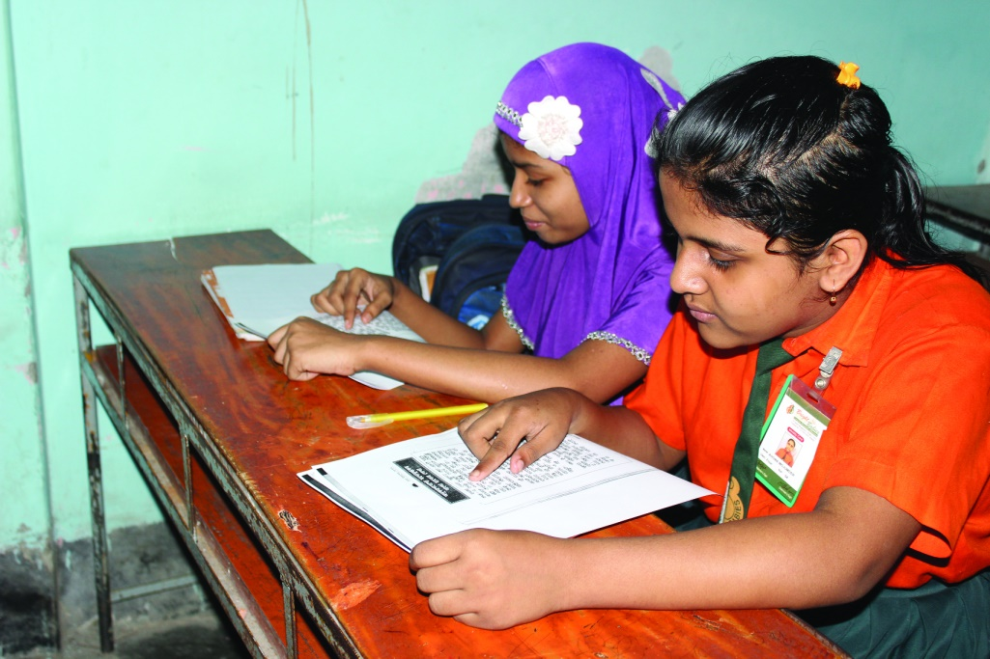
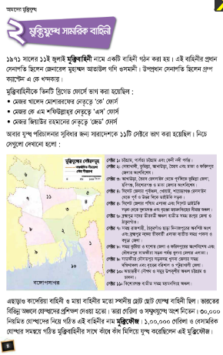
পাঠ্য বইয়ের 4 পৃষ্টা খুলে নিরবে পড় ।

Slide 16
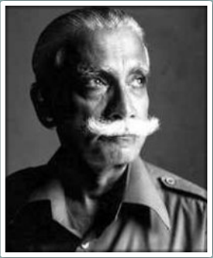

Slide 18
মূল্যায়ন
প্রশ্নের উত্তর লেখ।

Slide 19
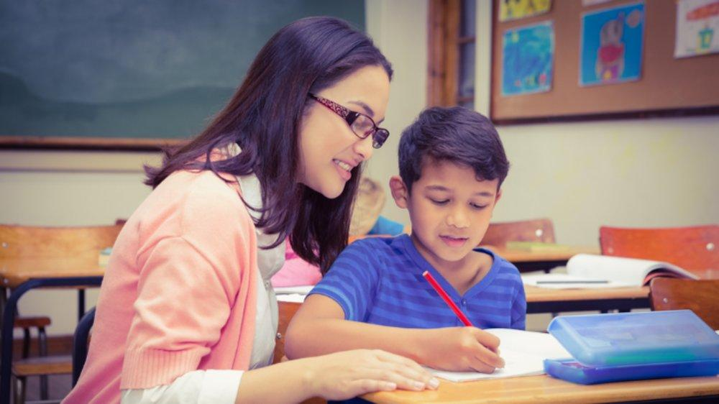

Slide 20
সবাইকে ধন্যবাদ

